Slide 1
Compétences numériques pour une Europe vieillissante - Perception
Différents types de perception et façons d'améliorer vos compétences en interaction
CDI
Numéro du projet 2020-1-FR01-KA204-079823

Slide 2
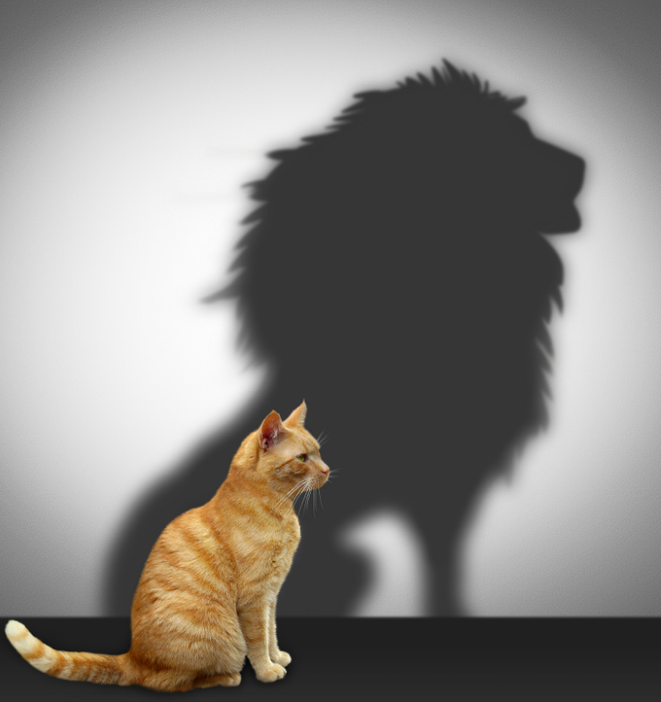
Résumé
La perception affecte la façon dont nous voyons tout ce qui nous entoure, mais comment cela fonctionne-t-il ? Qu'est-ce qui nous fait voir les choses différemment des autres ? Comment la perception affecte-t-elle nos processus comportementaux ? Relier la perception à notre vie quotidienne est plus important qu'on ne pourrait le croire, la façon dont nous voyons le monde et tout ce qui nous entoure a un effet direct sur nos pensées, nos actions et notre comportement. Il nous aide à relier les choses entre elles, et à être capable de reconnaître les situations, les objets et les modèles.
La perception comprend tous les processus par lesquels une personne reçoit des informations sur son environnement - voir, entendre, sentir, goûter et sentir. L'étude de ces processus perceptifs montre que leur fonctionnement est affecté par trois classes de variables : les objets ou les événements perçus, l'environnement dans lequel la perception se produit et l'individu qui perçoit.

Slide 3
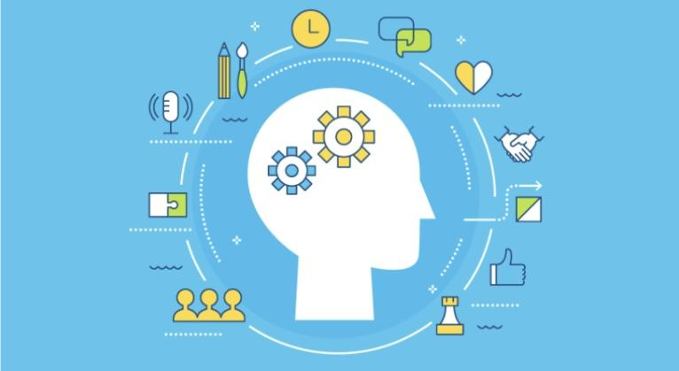
Description et objectifs
La perception affecte la façon dont nous voyons tout ce qui nous entoure, mais comment cela fonctionne-t-il ? Qu'est-ce qui nous fait voir les choses différemment des autres ? Comment la perception affecte-t-elle nos processus comportementaux ? Relier la perception à notre vie quotidienne est plus important qu'on ne pourrait le croire, la façon dont nous voyons le monde et tout ce qui nous entoure a un effet direct sur nos pensées, nos actions et notre comportement. Il nous aide à relier les choses entre elles, et à être capable de reconnaître les situations, les objets et les modèles.
La perception est le processus par lequel l'information provenant d'un environnement extérieur est sélectionnée, reçue, organisée et interprétée pour la rendre significative pour vous. Cet apport d'informations significatives débouche sur des décisions et des actions.
En bref, la perception est la capacité de voir, d'entendre ou de prendre conscience de quelque chose à travers les sens, et c'est aussi la façon dont quelque chose est considéré, compris ou interprété.
À la fin de ce module, vous serez en mesure de comprendre :
Qu'est la perception ?
1.1 Comment la perception se produit-elle réellement, fonctionne ?
Types de perception
L'importance de la perception.
Comment améliorer vos capacités de perception ?
4.1 Utilisation de différentes stratégies de perception
4.2 Conseils et astuces pour améliorer les compétences de perception

Slide 4
Glossaire
Parole | Définition
Perception | La perception est l'expérience sensorielle du monde. Elle implique à la fois la reconnaissance des stimuli environnementaux et des actions en réponse à ces stimuli. Par le processus perceptuel, nous obtenons des informations sur les propriétés et les éléments de l'environnement qui sont essentiels à notre survie. La perception crée non seulement notre expérience du monde qui nous entoure ; cela nous permet d'agir dans notre environnement
Interaction | action ou influence réciproque, communication ou implication directe avec une personne ou quelque chose Si vous interagissez avec quelqu'un — en parlant, en regardant, en partageant, ou en vous engageant dans n'importe quelle action qui vous implique tous les deux — on peut dire que vous avez eu une interaction avec cette personne.
Interaction sociale | tout processus qui implique une stimulation ou une réponse réciproque entre deux individus ou plus. Celles-ci peuvent aller des premières rencontres entre parents et enfants aux interactions complexes avec de multiples individus dans la vie adulte.
Aptitude | La capacité est synonyme de capacité, de potentiel ou de capacité. Il détermine si vous possédez ou non les moyens de faire quelque chose.
Compétences | la capacité de bien faire quelque chose; l’expertise. Il existe deux types de compétences : compétences techniques et compétences générales. Exemples de : Compétences en communication, Pensée critique, Travailler en équipe, Automotivation, Être flexible, Détermination et persévérance, Apprendre rapidement, Bonne gestion du temps. Utiliser du matériel, Peindre un portrait, Écrire du code informatique, Enseigner une leçon, Enquêter sur une question scientifique, Vendre des produits à des clients
Numéro du projet 2020-1-FR01-KA204-079823

Slide 5
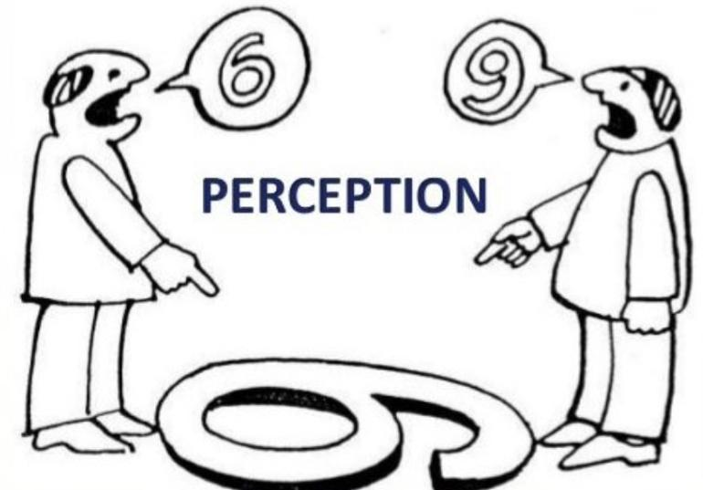
Introduction : qu'est-ce que la perception ?
La perception affecte la façon dont nous voyons tout ce qui nous entoure, mais comment cela fonctionne-t-il réellement ? Qu'est-ce qui nous fait voir les choses différemment des autres ? Comment la perception affecte-t-elle nos processus comportementaux ?
La perception est très importante dans la compréhension du comportement humain, parce que chaque personne perçoit le monde et aborde les situations différemment. Quand nous achetons quelque chose, ce n'est pas parce que c'est le meilleur, mais parce que nous le considérons comme le meilleur pour nous. Le mot perception vient du latin capere, signifiant « prendre », le préfixe per- signifiant « complètement ».
Numéro du projet 2020-1-FR01-KA204-079823

Slide 6
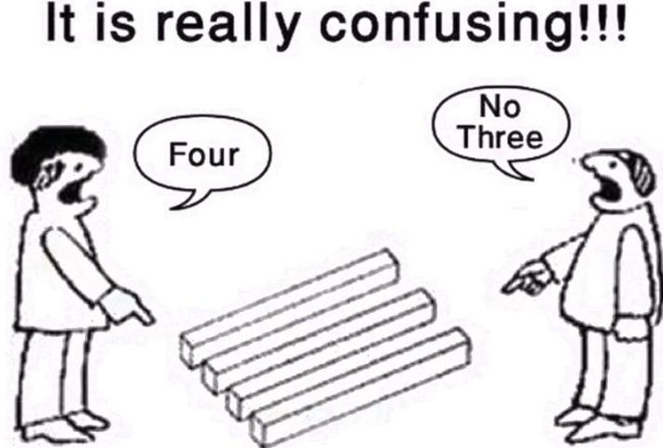
La perception peut être définie comme notre reconnaissance et notre interprétation de l'information sensorielle. La perception est un processus par lequel nous prenons des informations sensorielles de notre environnement et utilisons ces informations afin d'interagir avec notre environnement. La perception crée non seulement notre expérience du monde qui nous entoure ; cela nous permet d'agir dans notre environnement.
En termes simples, nous pouvons dire que la perception est l'acte de voir ce qui est là pour être vu. Mais ce qui est vu est influencé par le percepteur, l'objet et son environnement. Le sens de la perception met l'accent sur ces trois points.
La perception comprend tous les processus par lesquels une personne reçoit des informations sur son environnement - voir, entendre, sentir, goûter et sentir.
L'étude de ces processus perceptifs montre que leur fonctionnement est affecté par trois classes de variables :
- les objets ou les événements perçus ;
- l'environnement dans lequel se produit la perception;
- l'individu, qui perçoit.

Slide 7
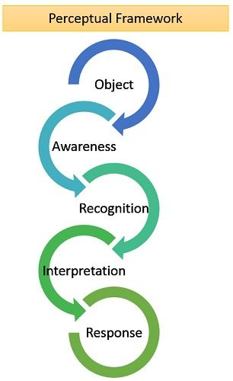
1.1 Comment la perception se produit-elle réellement, fonctionne-t-elle ?
Le processus de perception est une séquence d'étapes qui commence avec l'environnement et conduit à notre perception d'un stimulus et à l'action en réponse au stimulus. Il se produit en continu, mais vous ne passez pas beaucoup de temps à penser au processus réel qui se produit lorsque vous percevez les nombreux stimuli qui vous entourent à tout moment donné.
Par exemple, le processus de transformation de la lumière qui tombe sur vos rétines en une image visuelle réelle se produit inconsciemment et automatiquement. Les changements subtils de pression sur votre peau qui vous permettent de sentir des objets se produisent sans une seule pensée.
Le processus perceptuel vous permet de vivre le monde qui vous entoure et d'interagir avec lui de manière appropriée et significative.

Slide 8
1.1 Comment la perception se produit-elle réellement, fonctionne-t-elle ?
La perception n'est pas un processus unique qui se produit spontanément. Au lieu de cela, il s'agit d'une série de phases qui ont lieu afin que l'appréciation correcte des stimuli se produise. C'est un processus actif, où nous devons sélectionner, organiser et interpréter les informations des systèmes sensoriels envoyés au cerveau :
Sélection : Le nombre de stimuli que nous sommes exposés quotidiennement dépasse notre capacité. Pour cette raison, nous devons filtrer et choisir les informations que nous voulons percevoir. Cette sélection se fait à travers notre attention, expériences, nécessités et préférences.
Organisation : Une fois que nous savons quoi percevoir, nous devons rassembler les stimuli en groupes afin de leur donner un sens. Dans la perception, il y a synergie, car c'est une reconnaissance globale de ce qui est perçu et il ne peut pas être réduit à des caractéristiques de stimuli séparés. Selon les principes de Gestalt, l'organisation des stimuli n'est pas aléatoire, mais elle suit des critères spécifiques.
Interprétation : Lorsque nous avons organisé tous les stimuli sélectionnés, nous procédons ensuite pour leur donner un sens, en complétant le processus de perception. Le processus d'interprétation est modulé par notre expérience et nos attentes.

Slide 9
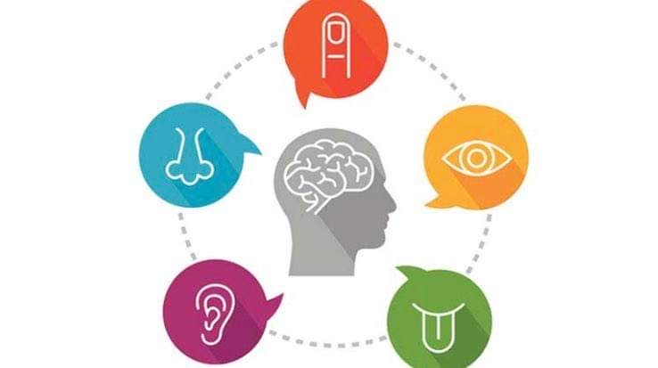
2. Différents types de perception
La perception est le processus cognitif par lequel le cerveau interprète les informations recueillies par les organes sensoriels. Vos yeux, vos oreilles, votre nez, votre bouche et vos mains ne tirent pas de conclusions sur les sens qu’ils éprouvent - ils recueillent des données et les envoient au cerveau pour les traiter et les interpréter.
Perception visuelle : C’est la capacité du cerveau à interpréter ce qui est vu. Cela englobe tout, de l'orientation spatiale à la texture, la couleur et le sujet. La perception visuelle est nécessaire pour la lecture, l'écriture, le mouvement et bien plus encore.
La perception visuelle n'a rien à voir avec la fonction de la vue, comme la clarté de la vision. Elle fait référence à la capacité du cerveau à tirer des conclusions de l’information absorbée par les yeux.
Perception auditive : ou aussi appelé capacités de perception auditive est la capacité du cerveau à interpréter le son qui est entendu à travers les oreilles. Il s'agit de donner du sens au son.

Slide 10
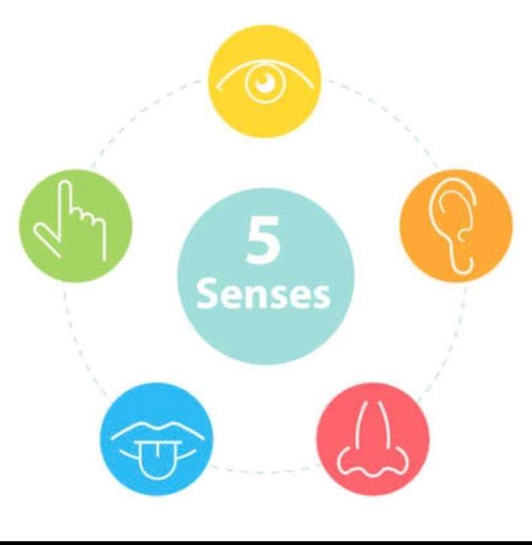
Perception tactile : également appelée perception tactile, est la capacité du cerveau à comprendre (percevoir) l'information provenant de la peau, en particulier la peau sur les mains. Les mains sont utilisées pour enregistrer des informations sensorielles, puis le cerveau utilise ces informations pour guider les mains pendant une activité.
Perception olfactive : est le type de perception que nous utilisons pour différencier les odeurs de notre environnement et leur donner un sens spécifique en utilisant notre système olfactif. Avez-vous déjà remarqué que, si vous avez un rhume et que votre nez est bouché, la nourriture semble tous avoir sensiblement le même goût ? Il fait référence à la perception olfactive.
Perception gustative : le goût (officiellement connu sous le nom de gustation) est la capacité de percevoir la saveur des substances, y compris, mais sans s'y limiter, des aliments. Les êtres humains reçoivent des goûts par le biais d'organes sensoriels concentrés sur la surface supérieure de la langue, appelées papilles gustatives. Traditionnellement, il y a eu quatre goûts principaux : sucré, amer, aigre et salé

Slide 11
Il y a aussi d'autres sens qui nous permettent de percevoir des choses comme l'équilibre, le temps, la position du corps, l'accélération et la perception des états internes. Beaucoup d'entre eux sont multimodaux et impliquent plus d'une modalité sensorielle.
Perception sociale : est un autre type important de perception ou la capacité d'identifier et d'utiliser les interactions sociales sur les personnes et les relations. C’est une façon de former des impressions et des opinions pour la personnalité unique d’autres personnes. C’est donc un élément de la cognition sociale.
La perception sociale est une composante importante de la compétence sociale et du succès social (y compris l'acceptation par les pairs et l'amitié). En plus de la perception sociale, les personnes socialement compétentes doivent avoir une connaissance des règles sociales, des rôles, des routines et des scénarios dans leur vie sociale.
La perception sociale comprend de nombreux processus, des combinaisons de différents types de perception, des actions/réactions, des sens visant à une interaction réussie et à l'établissement de relations sociales avec d'autres personnes dans l'environnement social.

Slide 12
3. L'importance des capacités de perception
De nombreux facteurs influencent la façon dont nous percevons le monde et les personnes qui le composent. Nos différentes origines culturelles, nos expériences de vie et nos valeurs personnelles influent tous sur nos interactions et nos relations avec les autres, de même que nos personnalités, nos compétences sociales, nos styles et nos approches face aux gens et aux défis.
La perception crée notre expérience pour le monde qui nous entoure et nous permet d'agir dans notre environnement.
La perception est très importante dans la compréhension du comportement humain parce que chaque personne perçoit le monde, réagit et crée des opinions différemment.
Cette importante capacité cognitive est essentielle à notre vie quotidienne parce qu'elle permet de comprendre notre environnement.
La perception est importante parce qu'elle nous maintient en contact avec le monde.
La perception aide à nous garder en vie. Nous sommes capables de percevoir le danger par un médiateur clé constant entre stimulus et réponse. La perception nous permet de voir le danger de loin, nous aide à discriminer et à identifier les objets que nous rencontrons au quotidien.
Notre connaissance du monde est dérivée de nos perceptions, et la capacité d’un individu à naviguer dans son environnement ou à s’engager dans des activités de la vie quotidienne telles que marcher, lire, regarder la télévision et conduire dépend naturellement de sa capacité à traiter l’information sensorielle.
Plus vos compétences de perception sociale sont développées, mieux vous vous mettez à la place des autres, vous aidant à communiquer efficacement avec eux.

Slide 13
3. L'importance des capacités de perception
Prenez un moment pour penser à toutes les choses que vous percevez quotidiennement. À tout moment, vous pouvez voir des objets familiers dans votre environnement, sentir le contact des objets et des personnes contre votre peau, sentir l'odeur d'un repas fait maison et entendre le son de la musique jouant dans l'appartement de votre voisin d'à côté. Toutes ces choses vous aident à créer votre expérience consciente et vous permettent d'interagir avec les personnes et les objets autour de vous.

Slide 14
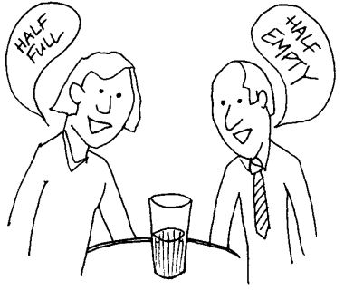
4. Comment améliorer les capacités de perception ?
4.1 Utilisation de différentes stratégies de perception
Cette importante capacité cognitive est essentielle à notre vie quotidienne et il est possible de former et d'améliorer la perception avec la stimulation cognitive et en utilisant différentes stratégies :
Se connaître avec précision
Une des façons puissantes de minimiser les distorsions perceptuelles est de se connaître soi-même. Il faut être conscient de ses valeurs, de ses croyances et de ses préjugés. Plus une personne se comprend avec précision, plus elle peut percevoir les autres avec précision. - Comprendre avec les autres L’empathie désigne la capacité d’une personne à comprendre les sentiments des autres et à y être sensible. L'empathie est un phénomène naturel qui se développe à l'intérieur d'un individu par lui-même. En mettant l'accent sur une autre personne, on peut percevoir l'autre individu plus correctement.- Avoir une attitude positive Les attitudes ont un effet fort et durable sur la perception. Si on a une attitude négative envers quelqu'un ou quelque chose, notre perception va sans aucun doute être déformée. Nous devrions faire un effort pour avoir une attitude positive et ne pas laisser nos préjugés personnels s'infiltrer et entraver les pouvoirs perceptifs.

Slide 15
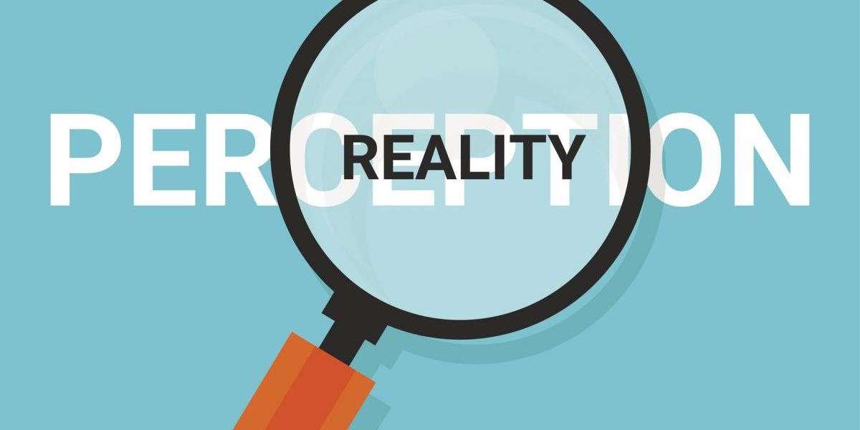
- Comparer sa perception avec celle des autres Une autre stratégie utile pour réduire les erreurs de perception consiste à comparer sa propre perception avec celle de l’autre personne à propos du même objet. En partageant nos perceptions, nous rencontrons des points de vue différents et nous pouvons acquérir une meilleure compréhension de la situation et de l’objet. - Introduction des programmes de gestion de la diversité Si nous parlons des organisations d’aujourd’hui, elles sont très diverses et hétérogènes. La diversité des employés, avec leurs différences linguistiques, religieuses et culturelles, est telle qu'il devient vraiment difficile de faire travailler les employés ensemble de façon efficace. Pour ce faire, une stratégie importante consiste à utiliser des programmes de formation qui peuvent aider à communiquer la valeur de la diversité d'une part et aider les participants à se connaître et à leur donner la possibilité de se mélanger avec d'autres personnes ayant des antécédents différents. Vous pouvez apprendre à améliorer la perception si vous questionnez activement l'exactitude de vos perceptions, cherchez plus d'informations pour vérifier vos perceptions, parlez avec les personnes dont vous formez les perceptions, réalisez que les perceptions des personnes peuvent changer au fil du temps et vérifiez les perceptions verbalement avant de réagir.

Slide 16
4.2 Conseils et astuces pour améliorer les compétences de perception
RÉFLÉCHISSEZ-Y
Pensez à un moment où vous n'avez pas remarqué quelque chose autour de vous parce que votre attention était concentrée ailleurs. Si quelqu’un l’a souligné, avez-vous été surpris de ne pas l’avoir remarqué tout de suite ?
Il y a certaines choses que vous pouvez faire qui pourraient vous aider à percevoir plus dans le monde qui vous entoure - ou au moins vous concentrer sur les choses qui sont importantes :
Faites attention. La perception exige que vous vous occupiez du monde qui vous entoure. Cela peut comprendre tout ce qui peut être vu, touché, goûté, senti ou entendu. Elle peut également impliquer le sens de la proprioception, comme les mouvements des bras et des jambes ou le changement de position du corps par rapport aux objets de l'environnement.
Donnez du sens à ce que vous percevez. La phase de reconnaissance est une partie essentielle de la perception car elle vous permet de donner un sens au monde qui vous entoure. En plaçant des objets dans des catégories significatives, vous êtes en mesure de comprendre et de réagir de manière appropriée.
Agissez. L'étape finale du processus perceptif implique une sorte d'action en réponse au stimulus environnemental. Cela pourrait impliquer une variété d'actions, comme tourner la tête pour un regard plus proche ou se détourner pour regarder quelque chose d'autre.

Slide 17
Conclusion
La perception comprend tous les processus par lesquels une personne reçoit des informations sur son environnement - voir, entendre, sentir, goûter et sentir. L'étude de ces processus perceptifs montre que leur fonctionnement est affecté par trois classes de variables : les objets ou les événements perçus, l'environnement dans lequel la perception se produit et l'individu qui perçoit.
En termes simples, nous pouvons dire que la perception est l'acte de voir ce qui est là pour être vu. Mais ce qui est vu est influencé par l’individu, l'objet et son environnement. Le sens de la perception met l'accent sur ces trois points.
La perception comprend les cinq sens ; toucher, vue, son, odeur et goût. Il comprend également ce qu'on appelle la proprioception, un ensemble de sens impliquant la capacité de détecter des changements dans les positions et les mouvements du corps
Il existe 5 types différents de perception : visuel, auditif, olfactif, tactile, gustatif. La perception sociale est également un type de perception très important qui comprend de nombreux processus, la combinaison de différents types de perception, des actions/réactions, des sens visant à une interaction réussie et l'établissement de relations sociales avec d'autres personnes dans l'environnement social.
Vous pouvez apprendre à améliorer la perception si vous questionnez activement l'exactitude de vos perceptions, cherchez plus d'information pour vérifier les perceptions, parlez avec les gens au sujet desquels vous formez des perceptions, réalisez que les perceptions des gens doivent changer au fil du temps, et vérifiez les perceptions verbalement avant de réagir.
La perception est le processus par lequel l'information provenant d'un environnement extérieur est sélectionnée, reçue, organisée et interprétée pour la rendre significative pour vous. Cet apport d'informations significatives débouche sur des décisions et des actions.

Slide 18
Vous avez atteint la fin de ce cours, félicitations !
Restons en contact avec nous !
Écrivez-nous un courriel : disk-project@googlegroups.com
Visitez notre site Web et jouez à des mini-jeux : https://diskproject.eu/
Numéro du projet 2020-1-FR01-KA204-079823

